Slide 1
Redis的sds，redisObject
以及OT代码添加

Slide 2
简单动态字符串sds
C语言
字符串char *以‘\0’结尾，不允许字节0出现在字符串中间，不能存储任意二进制数据
redis
typedef char* sds
sds和传统的C语言字符串保持类型兼容，因此它们的类型定义是一样的，都是char *
sds和char *并不等同，sds是Binary Safe的，可存储任意二进制数据
Notes:
肯定有人感到困惑了，竟然sds就等同于char *？
sds和传统的C语言字符串保持类型兼容，因此它们的类型定义是一样的，都是char *，在有些情况下，需要传入一个C语言字符串的地方，也确实可以传入一个sd
Sds 不能像C语言字符串那样以字符’\0’来标识字符串的结束

Slide 3
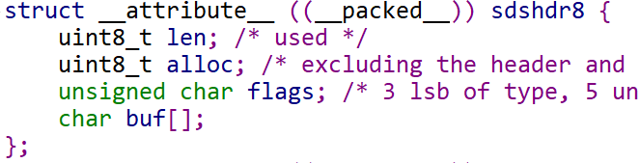
简单动态字符串sds
sdshdr结构体
5种：sdshdr5，sdshdr8，sdshdr16，sdshdr32，sdshdr64
节省内存，按需分配
成员
sdshdr16对应uint16_t
保证header和sds的数据部分紧紧前后相邻
len：字符串真正长度（不包含结束符）
alloc：字符串最大容量
flags：占用1字节，最低3位表示是那种sdshdr
buf[]：柔性数组，只起标记作用，表示在flags字段后就是一个字符数组
header
Notes:
Buf[]我们注意到这是一个没有指明长度的字符数组，这是C语言中定义字符数组的一种特殊写法，称为柔性数组（flexible array member），只能定义在一个结构体的最后一个字段上。它在这里只是起到一个标记的作用，表示在flags字段后面就是一个字符数组，或者说，它指明了紧跟在flags字段后面的这个字符数组在结构体中的偏移位置
而程序在为header分配的内存的时候，它并不占用内存空间。如果计算sizeof(struct sdshdr16)的值，那么结果是5个字节，其中没有buf字段。

Slide 4
简单动态字符串sds
例子
小结
header和数据相邻，有利于减少内存碎片，提高存储效率
虽然header有多个类型，但sds可以用统一的char *来表达
sdshdr
len
5
alloc
10
type
1
buf

Slide 5
sds的基础函数
函数名 | 作用 | 时间复杂度
sdslen | 返回sds已使用空间（字节） | O(1)
sdsempty | 创建一个空的sds | O(1)
sdsnew | 创建一个包含给定c字符串的sds | O(N)
sdscat | 将给定c字符串拼接到sds末尾 | O(N)
sdstrim | 从sds中删除所有出现过的给定字符 | O(N²)
sdscmp | 比较两个sds是否相同 | O(N)
sdsclear | 清空sds的内容 | 惰性空间释放，O(1)

Slide 6
sds的优势
常数复杂度获取字符串长度
char *需要O(n)获取字符串长度，sds只需O(1)
杜绝缓冲区溢出
strcat(s1,”Cluster”)

Slide 7
sds的优势
常数复杂度获取字符串长度
char *需要O(n)获取字符串长度，sds只需O(1)
杜绝缓冲区溢出
sdshdr
len
12
sdscat(s1,”Cluster”)
alloc
24
buf

Slide 8
sds的优势
减少修改字符串时带来的内存重分配次数
char *每次增长或缩短字符串总要内存重分配
sds采用空间预分配和惰性空间释放策略
空间与分配：用于sds内容修改
1、sds的len属性小于1MB，额外分配和len相同大小的未使用空间
2、若len属性大于1MB，则分配1MB的额外未使用空间
sdshdr
len
12
sdscat(s1,”Cluster”)
alloc
24
buf

Slide 9
sds的优势
减少修改字符串时带来的内存重分配次数
char *每次增长或缩短字符串总要内存重分配
sds采用空间预分配和惰性空间释放策略
空间与分配
惰性空间释放：用于sds字符串缩短，当需要缩短sds字符串时，不立即回收缩短部分的内存空间，先更新len属性。
sdshdr
len
3
sdstrim(s1,”xy”)
alloc
11
type
1
buf

Slide 10
小结
C字符串 | sds
获取字符串长度的复杂度为O(N) | 获取字符串长度的复杂度为O(1)
API是不安全的，可能造成缓冲区溢出 | API是安全的，不会造成缓冲区溢出
修改字符串长度N次必然要进行N次内存重分配 | 修改字符串N次最多需要执行N次内存重分配
只能保存文本数据 | 可以保存文本或二进制数据
可以使用所有<string.h>库中的函数 | 可以使用部分<string.h>库中的函数

Slide 11
对象redisObject
功能
为5种不同的对象类型提供统一的表示形式
字符串，列表，哈希，集合，有序集合
支持同一种对象类型采用不同的数据结构实现
例如，字符串对象的底层实现可以是一个int，sds
支持引用计数，实现对象共享机制
记录对象的访问时间，便于删除对象

Slide 12
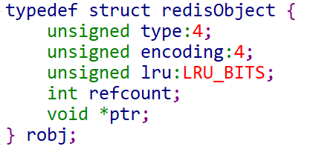
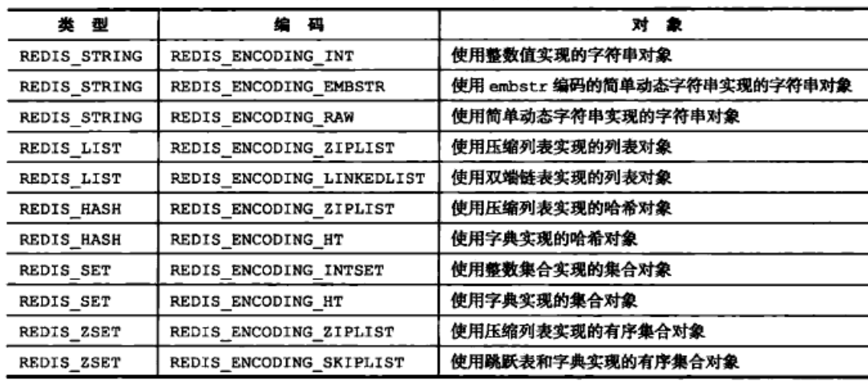
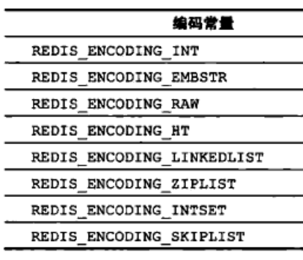
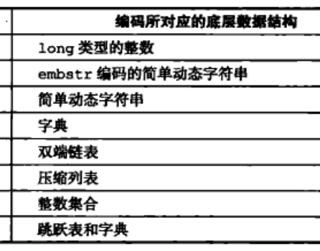
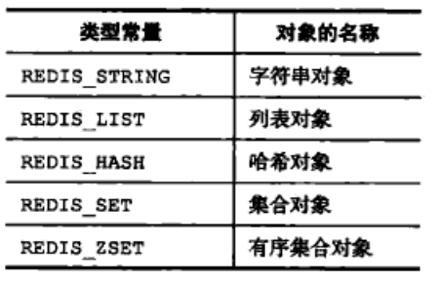
对象redisObject
功能
为5种不同的对象类型提供统一的表示形式
type：对象类型
encoding：对象编码方式，底层实现使用的数据结构
lru：实用LRU算法计算相对server.lruclock的LRU时间
refcount：引用计数
ptr：指向底层数据

Slide 13
创建对象
字符串对象
createRawStringObject
createEmbeddedStringObject
createStringObject
… …
列表对象，集合对象等
编码方式不同

Slide 14
回收对象
引用计数
创建新对象，引用计数初始化为1
对象被一个新程序使用，引用计数增1
对象不再被一个程序使用，引用计数减1
对象的引用计数变为0，释放占用的内存

Slide 15
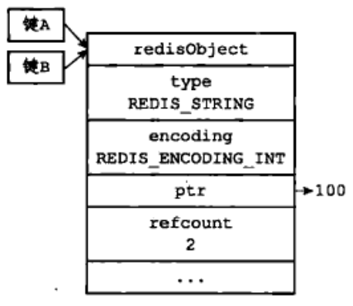
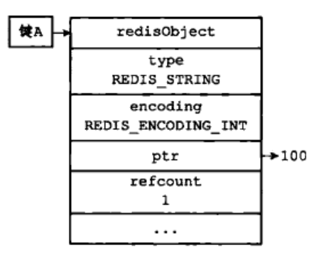
共享对象
set A 100
Set B 100
redis-4.0.8把这个值设为INT_MAX
Redis服务器在初始化时，会创建一些共享对象，例如ok，err等常用的字符串对象，还有0~10000的数值对应的字符串对象
Notes:
键A创建一个包含整数值100的字符串对象

Slide 16
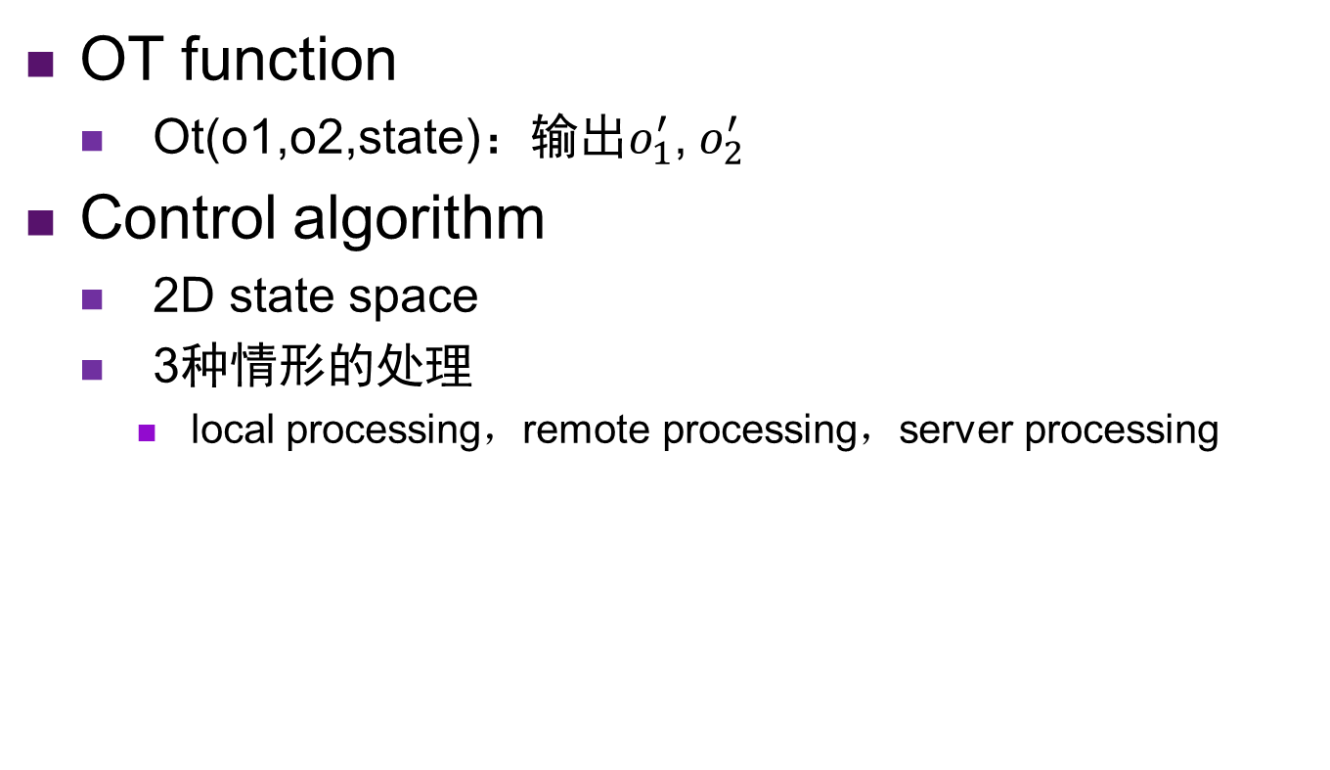
OT
OT function
Ot(o1,o2,state)：输出$o_{1}^{′}$, $o_{2}^{′}$
Control algorithm
2D state space
3种情形的处理
local processing，remote processing，server processing

Slide 17
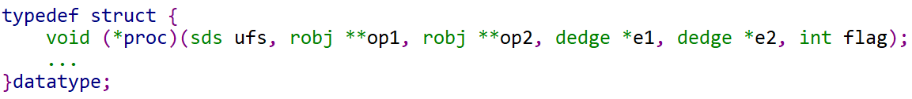
OT函数
函数指针
数据类型对应结构体中添加void *otProc
实现特定数据类型的ot函数
在服务器初始化的时候，为该指针赋值

Slide 18
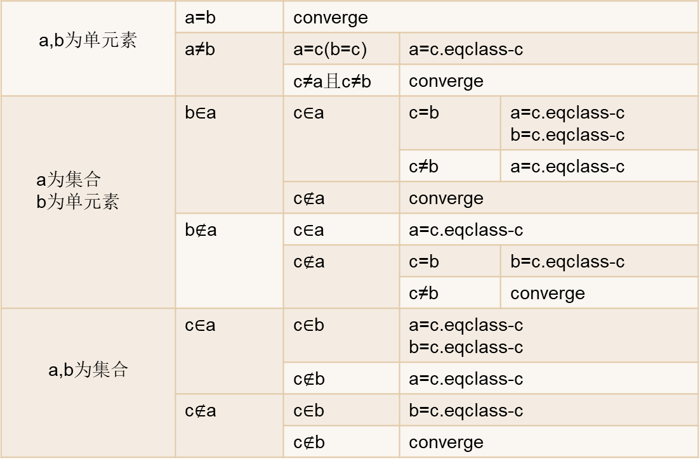
并查集的ot函数
仅修改union操作 (union(a,b),split(c))
a,b为单元素 | a=b | converge
 | a≠b | a=c(b=c) | a=c.eqclass-c
 |  | c≠a且c≠b | converge
a为集合 b为单元素 | b$∈$a | c$∈$a | c=b | a=c.eqclass-c b=c.eqclass-c
 |  |  | c≠b | a=c.eqclass-c
 |  | c$∉$a | converge
 | b$∉$a | c$∈$a | a=c.eqclass-c
 |  | c$∉$a | c=b | b=c.eqclass-c
 |  |  | c≠b | converge
a,b为集合 | c$∈$a | c$∈$b | a=c.eqclass-c b=c.eqclass-c
 |  | c$∉$b | a=c.eqclass-c
 | c$∉$a | c$∈$b | b=c.eqclass-c
 |  | c$∉$b | converge
Notes:
此处仅列出需要transform的情况

Slide 19
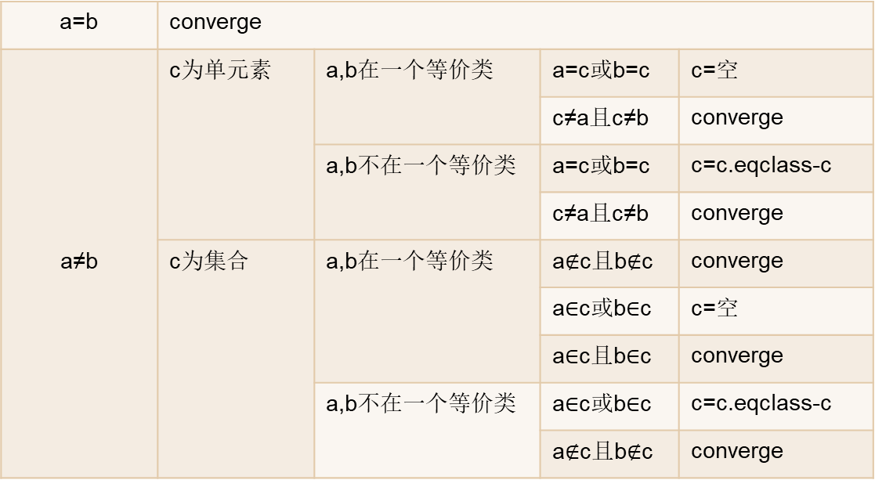
并查集的ot函数
仅修改split操作
a=b | converge
a≠b | c为单元素 | a,b在一个等价类 | a=c或b=c | c=空
 |  |  | c≠a且c≠b | converge
 |  | a,b不在一个等价类 | a=c或b=c | c=c.eqclass-c
 |  |  | c≠a且c≠b | converge
 | c为集合 | a,b在一个等价类 | a$∉$c且b$∉$c | converge
 |  |  | a$∈$c或b$∈$c | c=空
 |  |  | a$∈$c且b$∈$c | converge
 |  | a,b不在一个等价类 | a$∈$c或b$∈$c | c=c.eqclass-c
 |  |  | a$∉$c且b$∉$c | converge

Slide 20
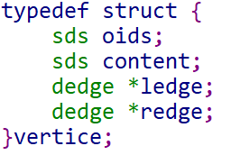
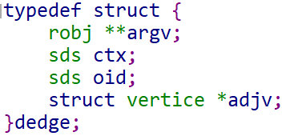
2D state space
每个state space是一个vertice的集合
oids: 已经执行的操作集合
content：副本此时的内容
ledge：local dimension边
redge: remote dimension边
argv: 操作的参数
ctx：该操作之前已执行操作集合
ledge：该操作的序号
adjv：邻接点
unique:
client的id（port）+操作编号

Slide 21
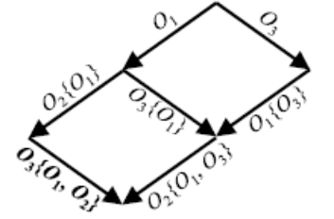
2D state space
每个state space是一个vertice的集合
例子
12/3
content: 123
 | argv | ctx | oid | adjv
ledge | o₃的参数 | o₁ | o₃ | v₂
redge | o₂的参数 | o₁ | o₂ | v₁
oids: o1
1/2/3
v₁
v₂
o₁: union(1,3) o₂: split(1)

Slide 22


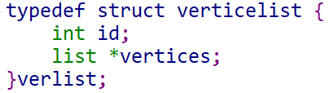
2D state space
server结构体中添加两个成员
每个client维护一个space
server为每个client维护一个space

Slide 23
control algorithm
client端
local processing
本地执行o，创建添加vertice，ledge
重写o的参数，附上oid和oids，发送给server
remote processing
定位o，并创建添加vertice，redge
如需ot，则执行ot函数，最后本地执行o’；无需ot，执行o
server端
定位o到对应client的space，并添加vertice，ledge
如需ot，则执行ot函数，最后将o’保存到其余的client对应space里（添加vertice和redge边）

Slide 24
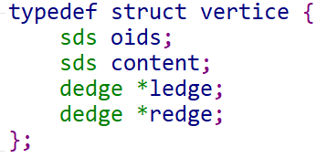
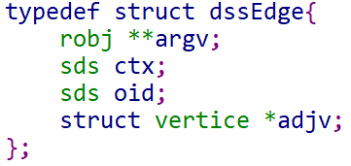
优化（2D state space）
内存空间(字节)
例子（server端）
c₁
12/3
union(1,3)
split(1)
e₁
v₁

Slide 25
优化（2D state space）
内存空间(字节)
例子（server端）
c₁
12/3
union(1,3)
split(1)
e₁
e₂
v₁
e₃
union(1,3)
split(3)
v₂

Slide 26
优化（2D state space）
1：重复创建了union/split对象
创建共享字符串
shared.union(shared.split)
2：某些对象可以共享
3：数字可以用服务器初始化创建的共
享对象（0~10000）
内存空间(字节)
例子（server端）
 | argv
e₁ | 创建两个字符串对象, split，1
e₂ | 创建三个字符串对象，union，1，3
e₃ | 创建两个字符串对象，split，3
e₄ | 创建两个字符串对象，split，3
c₁
12/3
c₂
12/3
union(1,3)
split(1)
union(1,3)
e₁
e₂
v₁
split(3)
e₄
e₃
union(1,3)
split(3)
v₃
v₂

Slide 27
优化（2D state space）
1：重复创建了union/split对象
创建共享字符串
shared.union(shared.split)
2：某些对象可以共享
3：数字可以用服务器初始化创建的共
享对象（0~10000）
内存空间(字节)
例子（server端）
 | argv
e₁ | 创建三个字符串对象, split，1
e₂ | 创建三个字符串对象，union，1，3
e₃ | 创建两个字符串对象，split，3
e₄ | 创建两个字符串对象，split，3
c₁
12/3
c₂
12/3
union(1,3)
split(1)
union(1,3)
e₂->argv = e₁->argv
e₁
e₂
v₁
split(3)
e₃
union(1,3)
split(3)
v₃
v₂

Slide 28
优化（2D state space）
1：重复创建了union/split对象
创建共享字符串对象union(split)
2：某些对象可以共享
1：重复创建了union/split对象
创建共享字符串
shared.union(shared.split)
2：某些对象可以共享
3：数字可以用服务器初始化创建的共
享对象（0~10000）
内存空间(字节)
例子（server端）
 | argv
e₁ | 创建三个字符串对象, split，1
e₂ | 创建三个字符串对象，union，1，3
e₃ | 创建两个字符串对象，split，3
e₄ | 创建两个字符串对象，split，3
必须创建新的字符串对象1，因为该对象会在读入下一个新的命令时回收
c₁
12/3
c₂
12/3
union(1,3)
split(1)
union(1,3)
e₁
e₂
v₁
split(3)
e₃
union(1,3)
split(3)
v₃
v₂

Slide 29
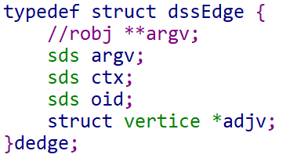
2D state space
op使用sds
去掉ctx成员
union(1,3)
robj **: 3个robj*+2个robj结构体+两个sds字符串
3*8+2*16+2*8=72字节
sds: 3(sds头部)+11(alloc)+1(‘\0’)=15字节

